Slide 1
Точка роста
Оборудование для занятий по направлению ОБЖ.

Slide 2
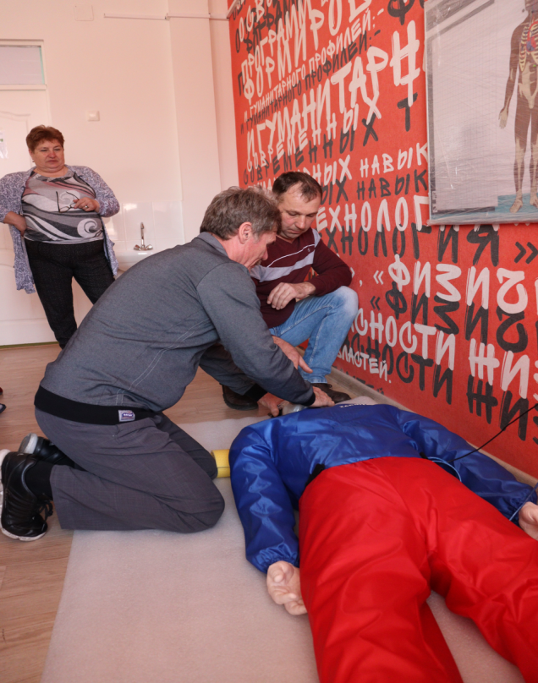
Робот-тренажёр Александр
Предназначен для отработки
реанимационных мероприятий
При остановке работы сердца и
прекращении дыхания.

Slide 3
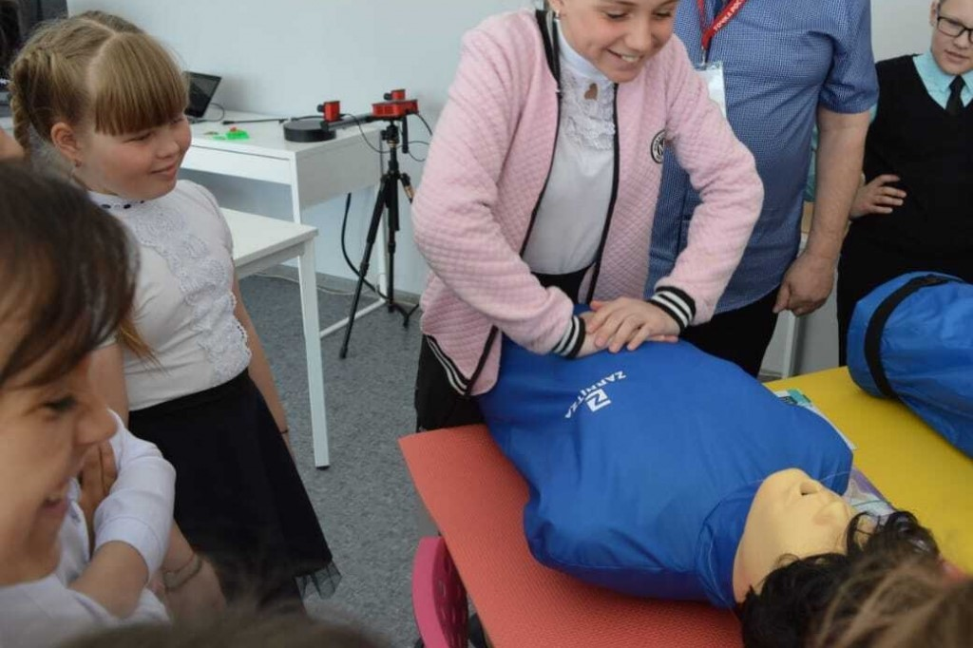
Тренажёр по отработке действий при оказании помощи при попадании инородных тел в верхние дыхательные пути

Slide 4
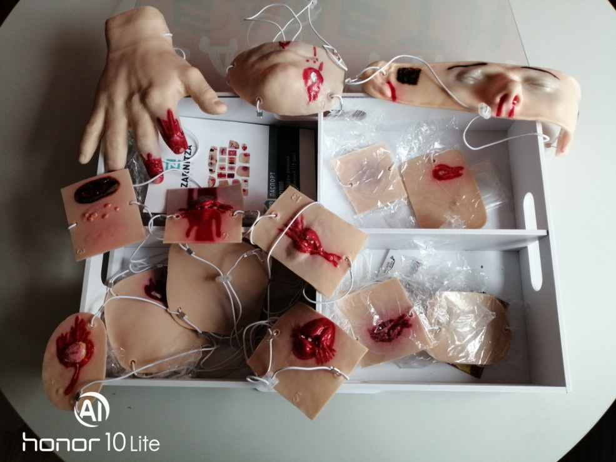
Набор имитаторов травм и поражений.
Набор предназначен для совместного использования с
тренажерами-манекенами для отработки навыков оказания
первой медицинской помощи.

Slide 5
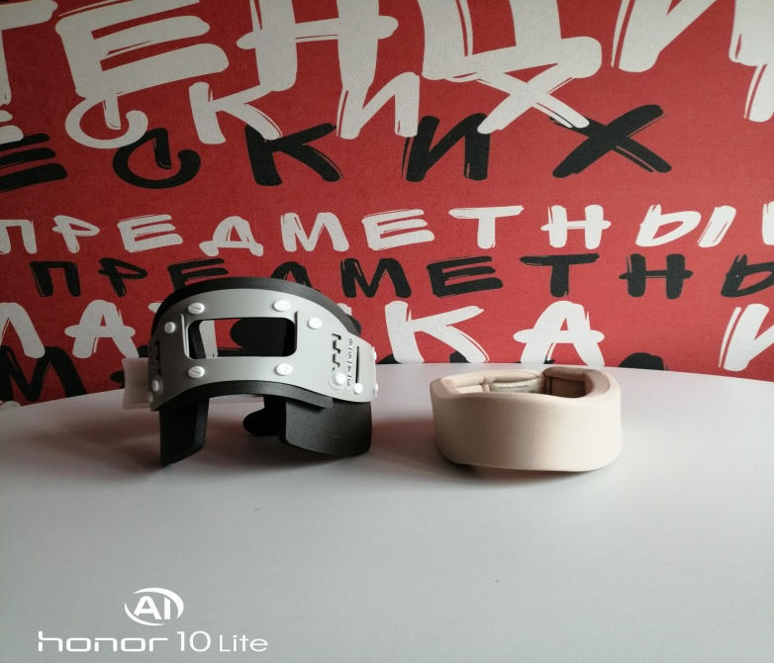
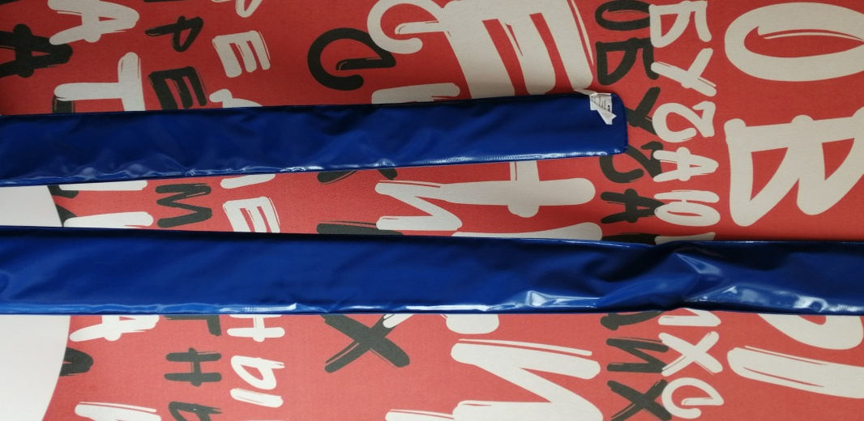
Шины иммобилизационные.
предназначенные для профилактики и лечения травм и заболеваний костной системы. Могут быть как импровизированными, так и стандартизированными. Импровизированные шины изготавливаются из подручных материалов и применяются для оказания первой помощи и фиксации поражённых костей до момента поступления больного в стационар.

Slide 6
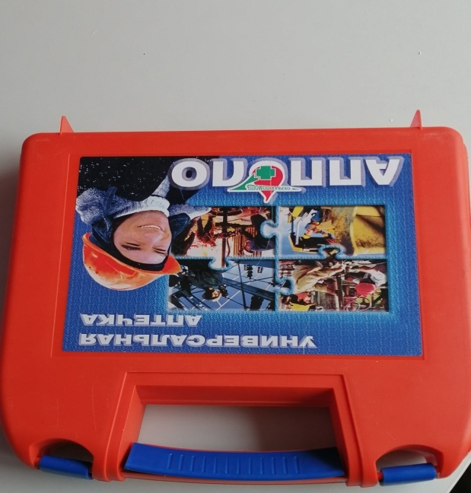
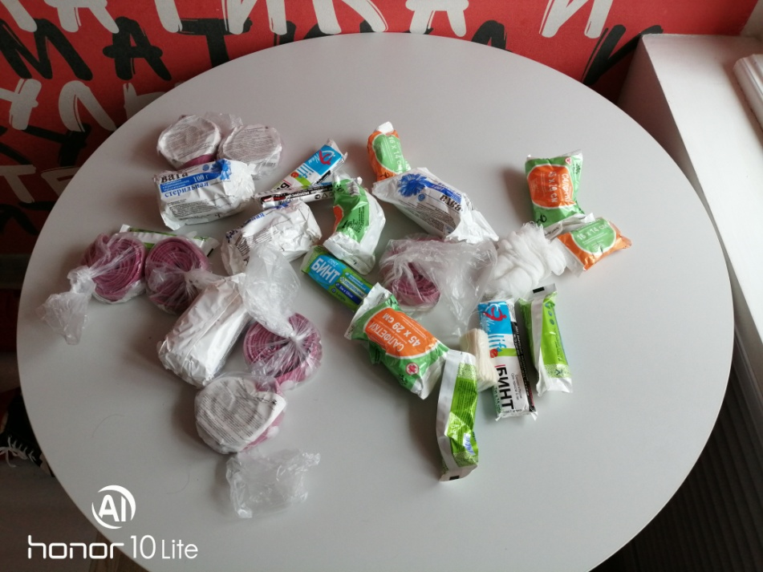
Мед.аптечка и расходный материал.
Необходим для проведения мероприятий по отработке правил оказания первой помощи при травмах и ранениях.

